Slide 1
表输入

Slide 2

目
数据库驱动
MySQL和Navicat for MySQL
表输入
Contents

Slide 3

表输入
数据库驱动
数据库驱动是不同数据库开发商（比如oracle mysql等）为了某一种开发语言环境（比如java）能够实现统一的数据库调用而开发的一个程序，他的作用相当于一个翻译人员。

Slide 4


表输入
数据库驱动
kettle
MySQL
Oracle
…
data-integration\lib

Slide 5

表输入
MySQL驱动
根据MySQL数据库不同的版本，下载对应的Java驱动程序。

Slide 6
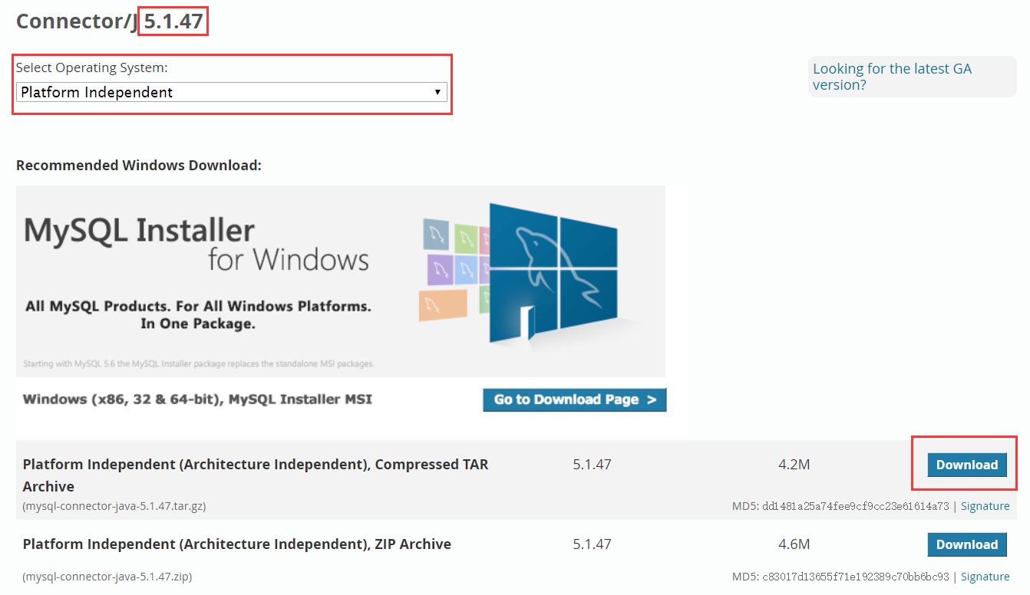
表输入
MySQL驱动下载
https://dev.mysql.com/downloads/connector/j/

Slide 7
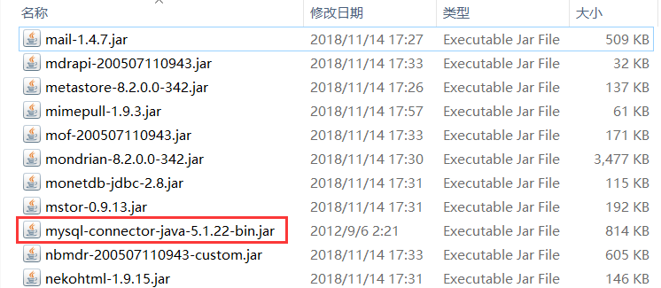
表输入
MySQL驱动
\pdi-ce-8.2.0.0-342\data-integration\lib目录

Slide 8
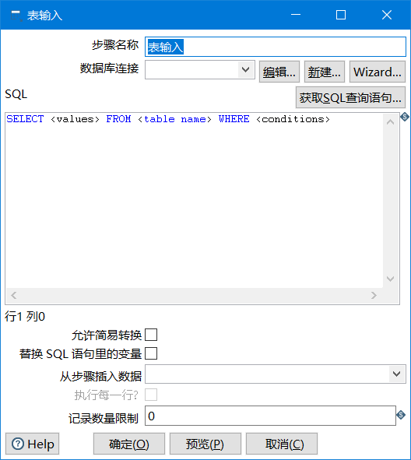
表输入
新建数据库连接

Slide 9
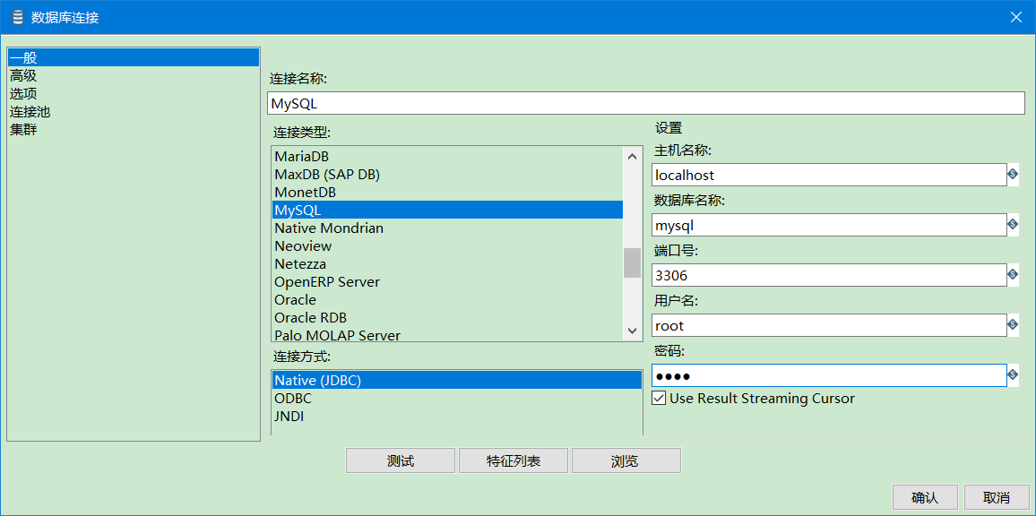
表输入
新建数据库连接
连接名称

Slide 10
表输入
新建数据库连接
连接数据库类型

Slide 11
表输入
新建数据库连接
连接信息

Slide 12
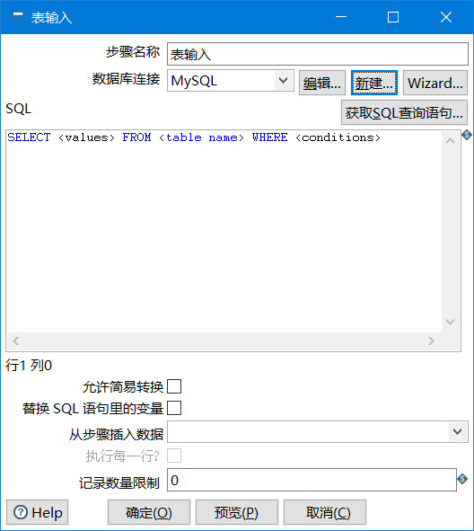
表输入
新建数据库连接
数据库连接

Slide 13
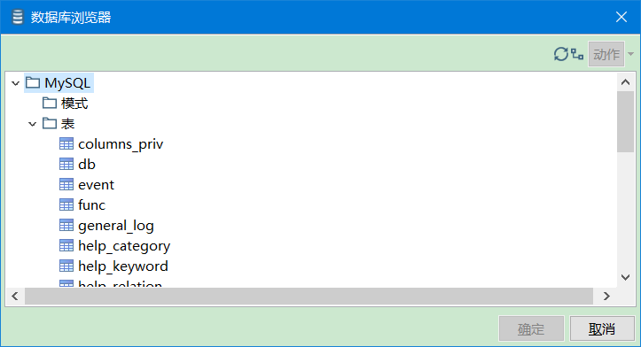
表输入
获取查询的表

Slide 14
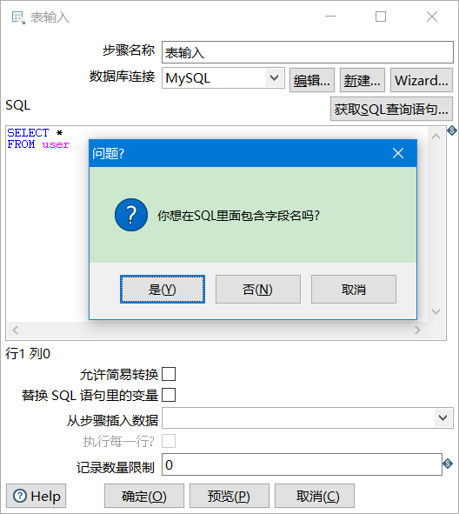
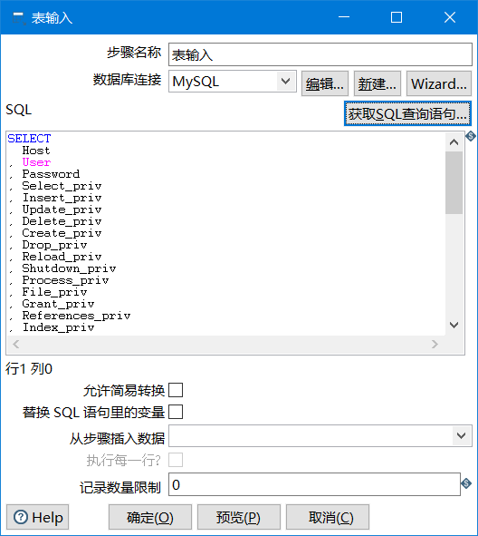
表输入
获取查询的表

Slide 15
任务
表输入
从MySql数据库的mysql库的user表获取所有数据插入到Excel文件
任务

Slide 16

JSON Input
分析
输入：表输入
输出：Excel输出

